Slide 1




OBJETO
CURSO DIRIGIDO A LOS ALUMNOS DE CUARTO SEMESTRE DE LA MAESTRIA EN ENFERMERÍA
SEMINARIO DEL CONOCIMIENTO II
PROCEDIMIETNO PARA LA RECOLECCIÓN DE LA INFORMACIÓN
PRESENTA
DRA. en edu. VIANEY MÉNDEZ SALAZAR
Notes:
CURSO

Slide 2
OBJETO
OBJETIVO
Analizar los aspectos que deben ser considerados al planificar la recolección de datos a fin de asegurar la calidad de la información.
Analizar posibles fuentes de error en el momento de la recolección de información.
Notes:
CURSO

Slide 3



OBJETO
COMPONENTES DEL PROCEDIMIENTO
Autorización
Área de estudio
Procedimientos
Recursos
Proceso
Tiempo
Prueba piloto
Notes:
CURSO

Slide 4

OBJETO
AUTORIZACIÓN
Es importante contar con el permiso de las autoridades que lideran el lugar donde se realizará la investigación. Por ello se deberá recabar la información necesaria para solicitar su autorización para aplicar los instrumentos de investigación.
Notes:
CURSO

Slide 5
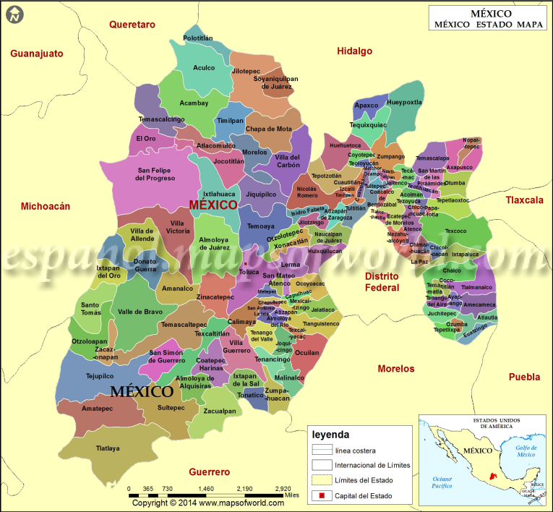
OBJETO
ÁREA DE ESTUDIO
El área de estudio es el contexto donde se realizará la investigación. Es importante incluir las siguientes características:
1.- Lugar o sitio
2.- Ubicación
3.- Tamaño
4.- Institución
Notes:
CURSO

Slide 6
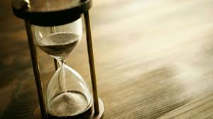
OBJETO
TIEMPO
Un aspecto relevante en la planificación de un estudio es la especificación del periodo que durara la investigación, en particular el referente a la recolección de datos.
Otro aspecto a tomar en cuenta al considerar los tiempos de una investigación es el referente al periodo más apropiado para llevar a cabo la investigación.
Notes:
CURSO

Slide 7
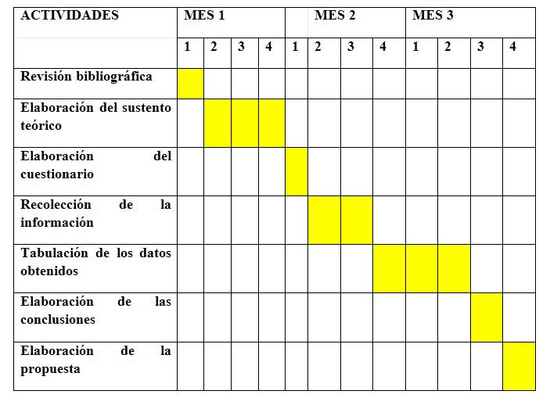
OBJETO
CRONOGRAMA DE ACTIVIDADES
Es importante la elaboración de un calendario o cronograma de actividades, siendo este importante cuando se busca la aprobación de financiamiento para el proyecto de investigación.
Notes:
CURSO

Slide 8
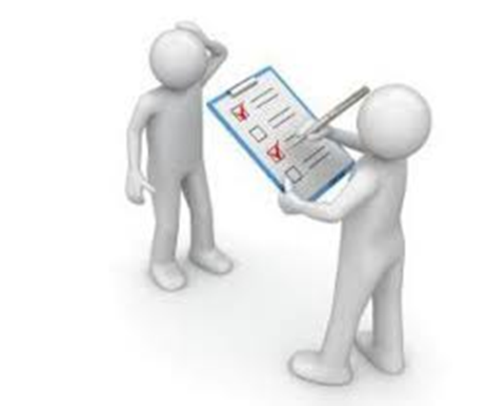
OBJETO
PROCESO
Una vez que seleccionamos el diseño de la investigación y la muestra de acuerdo al problema de estudio e hipótesis. Se recolectan los datos pertinente sobre los atributos, conceptos o variables de las unidades de análisis o casos.
Notes:
CURSO

Slide 9
OBJETO
RECOLECCIÓN DE DATOS
Recolectar datos implica elaborar un plan detallado de procedimientos que nos conduzcan a reunir datos
¿Cuáles son las fuentes de donde se obtendrán los datos?
¿ En dónde se localizan tales fuentes?
¿ a través de que medio vamos a recolectar los datos?
Notes:
CURSO

Slide 10



SITUACIONES NO PREVISTAS QUE PUEDEN PRESENTARSE DURANTE LA RECOLECCIÓN DE INFORMACIÓN
OBJETO
Eventos no deseados
Personas que no llenan los criterios de inclusión
Rechazo de algunas personas
Notes:
CURSO

Slide 11
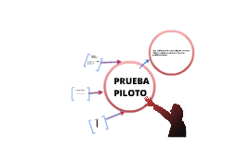
OBJETO
PRUEBA PILOTO
Esta fase consiste en administrar el instrumento a una pequeña muestra para probar su pertinencia y eficacia, así como las condiciones de aplicación y los procedimientos involucrados. Asimismo en la prueba piloto se somete a prueba el procedimiento de aplicación del instrumento y procedimientos involucrados.
Notes:
CURSO

Slide 12
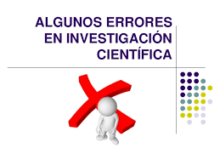
OBJETO
FUENTES DE ERROR
Aun con un planificación cuidadosa de la recolección de la información, hay lugar a errores tomando medidas si se detecta de forma oportuna.
Notes:
CURSO

Slide 13

OBJETO
FUENTES DE ERROR
MEDIO O AMBIENTE
SITUACIÓN DE LOS SUJETOS
FUES DE ERROR
PERSONA QUE RECOLECTA LA INFORMACIÓN
Notes:
CURSO

Slide 14
OBJETO
FUENTES DE ERROR
MEDIO O AMBIENTE
Frio, calor, falta de privacidad, incomodidad, inseguridad en la comunidad
Notes:
CURSO

Slide 15

OBJETO
FUENTES DE ERROR
Hambre, cansancio, miedo, hostilidad, falta de tiempo, poco deseo de participar, problema de comprensión
Notes:
CURSO

Slide 16

OBJETO
RECOLECCIÓN DE DATOS
PERSONA QUE RECOLECTA LA INFORMACIÓN
No registra bien la información, siente demasiada presión,
Notes:
CURSO

Slide 17

OBJETO
MEDICIÓN
Medir significa asignar números, símbolos o valores a las propiedades de objetos eventos de acuerdo con reglas.
Asimismo la medición es un proceso que vincula conceptos abstractos con indicdores empíricos
Notes:
CURSO

Slide 18
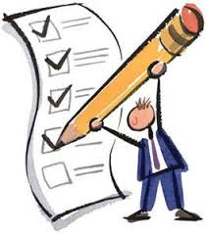
OBJETO
INSTRUMENTOS DE MEDICIÓN
Los instrumentos de medición son recursos que utiliza el investigador para registrar información datos sobre las variables que tiene en mente.
Notes:
CURSO

Slide 19
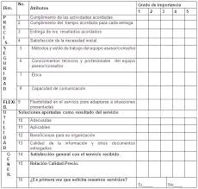
REQUISITOS DEBE CUBRIR UN
INSTRUMENTO
DE MEDICIÓN
OBJETO
Todo instrumento de recolección de datos debe reunir tres requisitos esenciales:
Confiabilidad
Validez
objetividad.
Notes:
CURSO

Slide 20
OBJETO
NIVELES DE MEDICIÓN
NIVEL DE MEDICIÓN ORDINAL
En este nivel hay varias categorías, pero además mantiene un orden de mayor a menor.
Valor
90 Ingeniero químico
80 Científico en Ciencias naturales
60 Actor
Operador de estaciones eléctricas
02 Manufacturero de tabaco
Notes:
CURSO

Slide 21
OBJETO
NIVELES DE MEDICIÓN
NIVEL DE MEDICIÓN NOMINAL:
En este nivel hay dos o más categorías del ítem y por ende el de las variables. Las categorías no tienen orden ni categorías. Lo que se mide se coloca en una u otra categoría
Notes:
CURSO

Slide 22

OBJETO
CONFIABLIDAD
La confiabilidad de un instrumento de medición se refiere al grado en que su aplicación repetida al mismo individuo u objeto produce resultados iguales.
Notes:
CURSO

Slide 23
OBJETO
VALIDEZ
La validez se refiere al grado en que un instrumento realmente mide la variable que pretende medir:
Validez de contenido
Validez de criterio
Validez de constructo
Notes:
CURSO

Slide 24

OBJETO
VALIDEZ
VALIDEZ DE CRITERIO: Establece la validez de un instrumento de medición al comparar sus resultados con los de algún criterio externo que pretende medir lo mismo.
Notes:
CURSO

Slide 25

OBJETO
VALIDEZ DE CONSTRUCTO
La validez de constructo se refiere a que tan exitoso un instrumento mide y representa un concepto teórico. A esta validez le concierne en particular el significado del instrumento, esto es, qué ésta midiendo y cómo opera para medirlo.
Notes:
CURSO

Slide 26
OBJETO
VALIDEZ TOTAL
La validez de un instrumento de medición se evalúa sobre la base de todos los tipos de evidencia. Cuanta mayor evidencia de validez de contenido, de validez de criterio y de validez de constructo tenga un instrumento de medición, éste se acerca más a representar las variables que pretende medir.
Notes:
CURSO

Slide 27
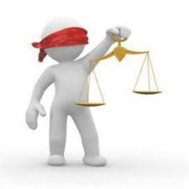
OBJETO
OBJETIVIDAD
Se refiere al grado en que el instrumento es permeable a la influencia de los sesgos y tendencias que los investigadores que lo administran, califican e interpretan.
Notes:
CURSO

Slide 28
OBJETO
CONCLUSIONES
La recolección de datos, consiste en la recopilación de información; se lleva a cabo por medio de entrevistas, cuestionarios y observación; dónde el investigador obtiene y desarrolla los sistemas de información logrando sus metas y objetivos.
Notes:
CURSO

Slide 29
OBJETO
CONCLUSIONES
También es claro que los instrumentos permiten registrar la información recolectada y facilitan la toma de decisiones y cálculos estadísticos.
Por último la recolección de datos es el proceso de recolección de información a fin de dar respuestas al problema o la hipótesis planteada.
Notes:
CURSO

Slide 30
OBJETO
BIBLIOGRAFIA
Hernández Sampieri Roberto. Metodología de la Investigación, Quinta edición.. Mc Graw Hill. 2016 6° ed.
Pineda B Elia. Metodología de la Investigación. Organización panamericana de la salud. Washington. 2008
García García Antonio. Metodología de la Investigación. Mc Graw Hill educatio. 2°ed. 2014
Bernal. César. Metodología de la investigación. 3° ed. Person. Universidad de la Sabana. 2010.
Petter Ellis. Understanding Reserch for nursing students. London. Third Ed. 2016
Notes:
CURSO

